Slide 1


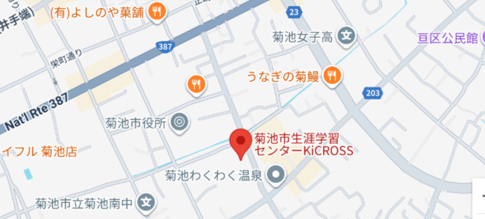




菊池保健所/熊本県難病相談・支援センター共催
出張ほっとルーム
in
菊池
心の声を聴きあって、ちょっと元気になりませんか
令和7年12月6日（土）
１４時～16時
【会場】
菊池市生涯学習センター
KiCROSS（キクロス）
≪住所≫菊池市隈府872-1
FRI
MON
今回は菊池保健所のご協力のもと、交流会を開催いたします。
菊池近郊にお住まいの皆さま、ぜひご参加ください。
参加費
無料
要申込
申込・問合せ先
熊本県難病相談・支援センター
ほっとルームとは…
病名は違っても同じように病気に向き合う方々とおしゃべりや情報交換を通して交流する場です。
お気軽にご参加ください。
熊本市中央区南千反畑町3-7
熊本県総合福祉センター 1階
電話 ０９６－３２１－７０５５
（平日９時～１６時まで）
メール nanbyo-0555@extra.ocn.ne.jp

